Slide 1
2.Společenské prohřešky, komunikace
.
Pavlína Pellešová

Slide 2
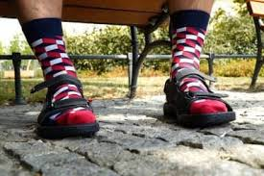
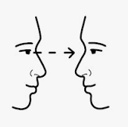
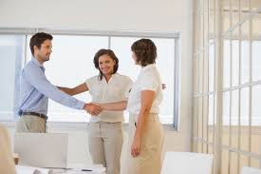
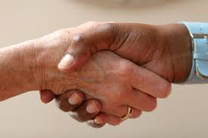
Obsah přednášky
společenské prohřešky lidí
komunikace
představování
vizitky
tituly

Slide 3
Společenské prohřešky lidí
slovník spisovného jazyka českého: chybný krok v jednání; společenská chyba, omyl, nedopatření,
např. zívání s nezakrytými ústy – tedy chyby, které vznikají vědomě nebo z neznalosti společenských pravidel.
společenské nehody = neočekávané, nepříjemné situace a události, které se mohou vyskytnout v běžném životě, v práci, ve společnosti, při sportu, k nimž dochází, aniž jde o úmysl nebo neznalost etikety,
http://schanova-networking.com/14-nejdulezitejsich-pravidel-pri-seznamovani/
vznik: neopatrností, shodou náhod, nepromyšleností dopředu některých kroků, nedůsledností.
tzv. šlo o faux pas.

Slide 4
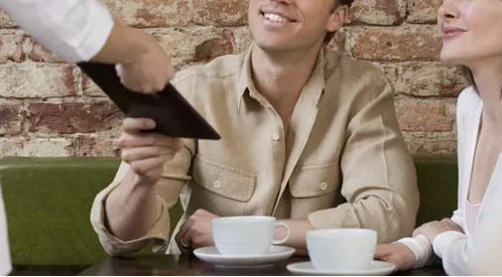
Společenské prohřešky lidí
situace, kdy dojde k nechtěnému porušení pravidel etikety,
nejčastější "společenské prohřešky":
představení doprovodu,
zpoždění - o 5 minut – neznamená, že jste nespolehlivý člověk, více jak 20 minut je ….,
kdo bude platit - jdete-li na večeři, je slušné počítat s tím s podílem na společné útratě. Pokud osoba nabídne, že útratu zaplatí - nic neděje,
rušící mobilní telefon – dáváte lidem jasně najevo, že pro vás nejsou příliš důležití,
https://www.novinky.cz/zena/styl/clanek/spolecenske-prohresky-kterych-se-nejcasteji-dopoustime-90752

Slide 5
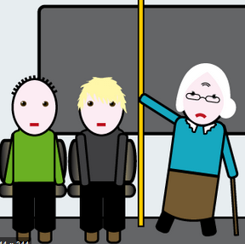
Společenské prohřešky lidí
jezení s otevřenou pusou - hlasité mlaskání, mluvení s plnou pusou, jedení s otevřenou pusou - nejhorší společenské prohřešky; nevypovídá to nic dobrého, chováním znechutíte jídlo všem okolo;
uvolnění místa v dopravním prostředku - základním kladným rysem dobrého chování člověka je ochota uvolnit sedadlo někomu, kdo ho potřebuje více,
hygienické úkony na veřejnosti - stříhání nehtů, čištění uší, používání zubní nitě … jsou na veřejnosti nepřístojné.

Slide 6
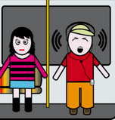
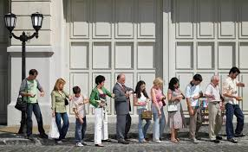
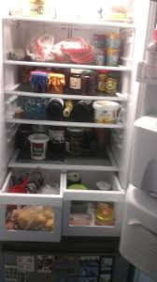
Společenské prohřešky lidí (2015)
hlasité kýchání,
opozdilec v kině či divadle,
lidé telefonují s hlasitým odposlechem,
fronty nemá rád snad nikdo - kdy se na vás člověk lepí,
zavazadla nesmí nepřekážet všude, ani s batohem na zádech …,
boj o místo na parkovišti co nejblíž vchodu do obchodu,
společné zásoby v kanceláři dojdou vždy, když si chcete něco vzít,
Esemeskování za pochodu je dalším zlozvykem,
čtení přes rameno,
veřejná toaleta není soukromý prostor k vyřizování telefonů apod,
není problém rozeslat e-mail více lidem najednou - hrozí, že budou všichni reagovat - záplava spamu - nechtěné reakce,
„zlozvykáři” - lidé, kteří si často nevědomky pobrukují, prozpěvují, poklepávají prsty na stole, cvakají propiskou atd.
Zdroj: https://www.novinky.cz/zena/styl/clanek/spolecenske-prohresky-ktere-privadeji-ostatni-k-silenstvi-302380,

Slide 7
Komunikace
latinského původu - vyjadřuje něco, co je blízké našemu výrazu spojování,
je možné hovořit o silniční dopravě jako o komunikaci,
spojení může vyjadřovat nejen přemísťování lidí a materiálu, ale i zpráv a informací,
komunikační prostředky – máne na mysli telefony, telegramy, dálnopisy, rozhlas, televizi atd.,
účinně komunikovat = udělat komunikaci zajímavou hlavně pro druhou stranu, je třeba umět zaujmout, aby měl obsah slov efektivní dopad na druhou komunikující stranu.

Slide 8
Verbální a neverbální komunikace
Sdělení člověka je vyjádřeno ze/z:
7 % verbálně (slovy),
38 % vokálně (tón hlasu, síla hlasu, intonace, ostatní zvuky),
55 % nonverbálně (řeč těla).
Verbální komunikací = vyjadřování pomocí slov prostřednictvím jazyka,
tvoří ji komunikace ústní i písemná, přímá nebo zprostředkovaná, živá nebo reprodukovaná
může docházet k nedorozuměním, - slova neodrážejí vždy to, co si člověk myslí,
Neverbální komunikace = řeč těla, nonverbální = mimoslovní komunikace = proces dorozumívání s neslovními prostředky; zahrnuje:
výraz tváře, tj. mimiku, posuňky – gestiku, dotyky – haptiku, vzdálenost – proxemiku,
pohyb – kinesiku, postavení – posturiku.

Slide 9
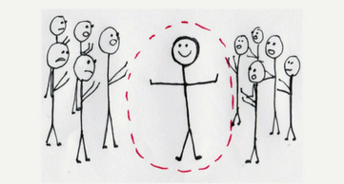
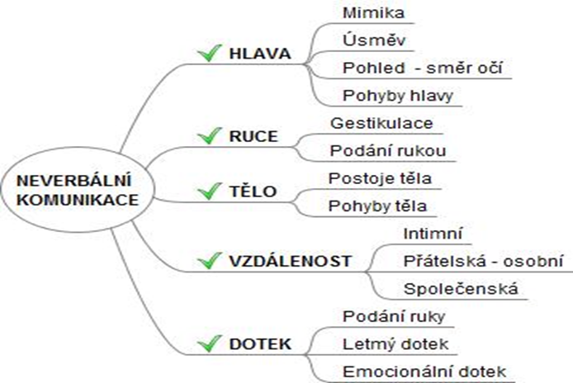
Neverbální komunikace
proces dorozumívání se:
Zdroj: Kajzar, P., 2013

Slide 10
Neverbální komunikace - doteky
velmi silný atribut neverbální komunikace, vysílají řadu zpráv, 4 hlavní kategorie:
o přátelské vztahy,
o profesní vztahy,
o sociální vztahy,
o intimní vztahy,
Celkový vzhled - významnou roli zejména při prvním kontaktu - jaký dojem uděláme na člověka, často ovlivňuje budoucí vztah. Do fyzického vzhledu zahrnujeme řadu atributů od oblečení, tvaru těla, účesu, ale i hygieny a dalších.
https://ct24.ceskatelevize.cz/veda/1992247-mapa-doteku-psychologove-popsali-jaka-mista-jsou-tabu-a-kde-je-mozne-dotykat-se-i

Slide 11
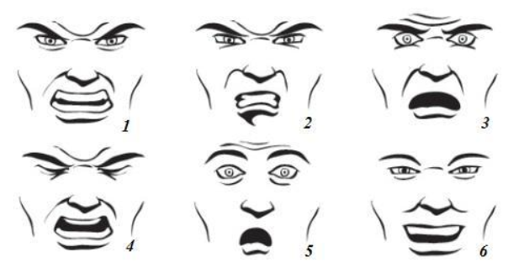
Performační projev neverbální komunikace
= mimika
příklady mimických výrazů:
zlost,
vztek,
překvapení,
zoufalství,
úlek,
falešný úsměv.

Slide 12
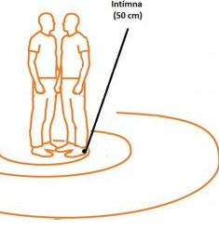
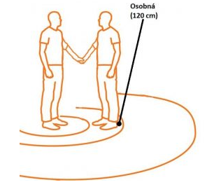
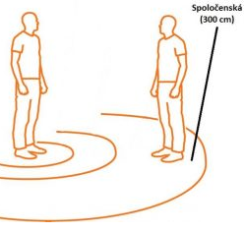
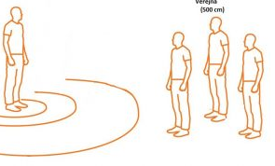
Prostorová komunikace- 4 proxemické vzdálenosti
intimní vzdálenost, tj. 0–45 cm, pouštíme tam jen nejbližší – partnery, děti, členy rodiny,
osobní vzdálenost, tj. 45 cm – 1,2 m, komunikace s přáteli, jednání s blízkými kolegy,
společenská vzdálenost, tj. 1,2 – 3,7 m, pracovní schůzky, rozhovor s nadřízeným, prodavačem v obchodě,
veřejná vzdálenost, tj. 3,7 m a více, vystoupení na veřejnosti, letmé setkání s cizími lidmi.
http://psychoblogia.sk/narusanie-osobneho-priestoru-druheho-cloveka/

Slide 13
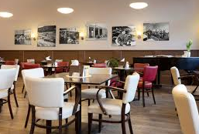
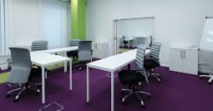
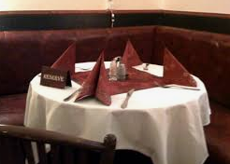
Teritoriální komunikace
součást neverbální komunikace,
tři typy teritorií:
primární teritoria – zóny, které můžeme označit za vlastní (pokoj, stůl, kancelář),
sekundární teritoria – zóny, které nám nepatří, ale jsme s nimi spojeni (např. obvyklý stůl v kavárně, místo ve školní třídě, místo venku, kam si chodíme odpočinout),
veřejná teritoria – zóny otevřené všem, může je vlastnit nějaká osoba nebo organizace, ale užívají je všichni (kina, restaurace, nákupní centra).

Slide 14
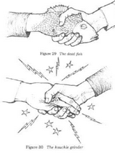
Představování, video
https://www.ceskatelevize.cz/porady/1124997157-etiketa/203522165250005-etiketa-predstavovani/
aby se mohli účastníci společenské akce společně bavit, musejí se znát nebo se poznat,
obtížné, vyžaduje pohotovost a jistý šarm;
Kdo se představuje jako první?
společensky méně významný protějšek musí strpět, že nejprve je představen on a pak se dozví, komu se vlastně představil či byl představen,
muž se představí ženě jako první a poté se představí žena muži,
nejdříve se představí hostitel muže ženě a potom ženu muži.

Slide 15
Představování a přednost
co je správně???
míra společenské významnosti - pět kritérii:
věk – mladší x starší,
pohlaví – žena x muž,
funkční zařazení – podřízený x nadřízený,
věhlas – populární osobnost x osobnost obecně neznámá,
zdravotní stav – zdravý jednotlivec x člověk s postižením.
http://schanova-networking.com/14-nejdulezitejsich-pravidel-pri-seznamovani/

Slide 16
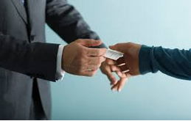
Vizitky
k představování patří také vizitky, navštívenky.
původním účelem bylo ohlášení návštěvy – odevzdávala se služebnictvu a podřízenému personálu v úřadech,
v osobním styku je v tomto smyslu již obvykle nepoužíváme,
odevzdáme ji sekretářce, ta nás ohlásí a oznámí nám, zda či kdy můžeme být přijati,
při obchodních jednáních se společensky rovnocennými partnery je naopak vhodné odevzdat vizitku až po představení nebo i v průběhu vlastního jednání.

Slide 17
Tituly
titul - latinského slova „titulus“ - „hodnost“. Většina používaných titulů je zkratkou latinského výrazu pro danou akademickou hodnost.
akademické tituly mají právo přiznávat pouze VŠ,
oficiální zkratky akademických a vědeckých titulů mají zákonem danou závaznou podobu.
vyšší odborné vzdělávání se ukončuje absolutoriem - diplomovaný specialista – ve zkratce DiS., za jménem,
vědecko-pedagogické tituly akademických pracovníků na VŠ – docent (doc.) a profesor (prof.) píšeme před jménem,
http://www.vysokeskoly.com/rady-a-clanky-5/prehled-udelovanych-titulu-vs-a-vos-cr

Slide 18
Tituly
v bakalářských studijních programech - akademický titul bakalář (ve zkratce Bc. před jménem), v oblasti umění akademický titul bakalář umění (BcA. před jménem),
magisterské studijní programy - akademické tituly - uvádějí před jménem: inženýr (Ing.), inženýr architekt (Ing. arch.), doktor medicíny (MUDr.), zubní lékař (MDDr.), magistr (Mgr.), …
doktorské studijní programy - tituly uváděné za jménem – doktor (Ph.D.) a doktor teologie (Th.D.). Dříve používané vědecké hodnosti kandidát věd (CSc.) a doktor věd (DrSc.) se již neudělují,
při hovoru, vždy přidávejte před samotný titul oslovení „paní“.

Slide 19
Vizitky a tituly
Nejčastěji se budete setkávat s těmito tituly:
„pane inženýre / paní inženýrko“ – před jménem zkratka Ing.
„pane magistře /paní magistro“ – před jménem zkratka Mgr.
„pane doktore / paní doktorko“ – před jménem zkratka RNDr., JUDr., PhDr.,..
„pane doktore / paní doktorko“ – za jménem zkratka PhD.
„pane docente/ paní docentko“ – před jménem zkratka doc.
„pane profesore / paní profesorko“ – před jménem zkratka prof.
Oslovujeme vždy titulem, hodností nebo funkcí nejvýznamnější: pane děkane, i když je profesor, pane proděkane, i když je docent.

Slide 20
Děkuji za pozornost

